Slide 1


STŘEDNÍ ODBORNÁ ŠKOLA A STŘEDNÍ ODBORNÉ UČILIŠTĚ
MĚSTEC KRÁLOVÉ, T. G. MASARYKA 4
Pracovní právo

Slide 2

DIGITÁLNÍ UČEBNÍ MATERIÁL
Č.projektu : CZ.1.07/1.5.00/34.0921
Škola: Střední odborná škola a Střední odborné
učiliště Městec Králové, T.G. Masaryka 4
Kód DUMu: VY_32_INOVACE_ PR_ 85
Název DUMu: Ukončení pracovního poměru
Autor: Bc. Kubálková Ludmila
Tematický okruh: Ekonomika a právo
Ročník: 2. obor Podnikání
Datum tvorby: srpen- říjen 2013
Anotace: Materiál slouží k výkladu jmenované látky
Metodický pokyn: Prezentace je určena jako výklad do hodiny i jako materiál
k samostudiu s možností využití počítačové techniky

Slide 3
Ukončení pracovního poměru
Zákoník práce § 48 - § 66
Klíčová slova: právní úkony, události, hromadné propouštění, zelená karta

Slide 4
§ 48/1
Pracovní poměr může být rozvázán jen
a) dohodou,
b) výpovědí,
c) okamžitým zrušením,
d) zrušením ve zkušební době.
http://business.center.cz/business/pravo/zakony/zakonik-prace/cast2h4.aspx
14. 7. 2013

Slide 5
Ukončení pracovního poměru
1. Na základě právních úkonů - vůle
- jednostranné –výpověď, okamžité
zrušení, zrušení ve zkušební době
- dvoustranné – dohoda o rozvázání
pracovního poměru

Slide 6
Ukončení pracovního poměru
2. Na základě událostí –neovlivňujeme
vůlí
- uplynutí dohodnuté doby, skončení
sjednané práce, úmrtí zaměstnance
Např.:
U cizince – skončením povolení k pobytu, skončením povolení k zaměstnání, vyhoštěním
Uplynutí volebního období, odvolání….

Slide 7
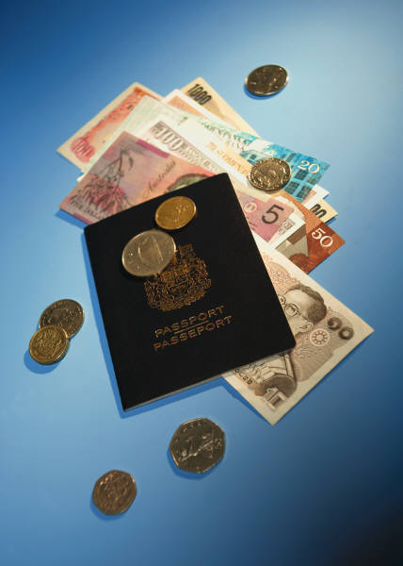
….

Slide 8
§ 62 – Hromadné propouštění
Mluvíme o něm když:
- v průběhu 30 kalendářních dnů dostane výpověď
10 zaměstnanců – zaměstnavatel od 20 do 100 zaměstnanců
10% zaměstnanců – zaměstnavatel od 101 do 300 zaměstnanců
30 zaměstnanců – zaměstnavatel nad 300 zaměstnanců

Slide 9
Pozor!
Písemnou formou zaměstnavatel:
- 30 dní předem informuje odborovou
organizaci (není-li, pak každého
dotčeného) a jedná s odbory.
- informuje též krajskou pobočku Úřadu
práce

Slide 10
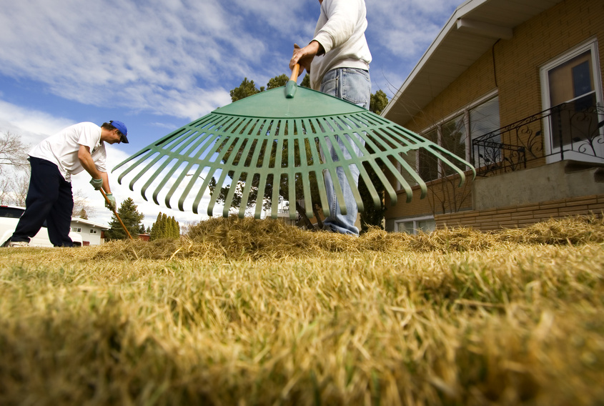
Další možnosti zrušení PP
Pracovní poměr na dobu určitou – končí uplynutím doby.
Pokračuje-li zaměstnanec v práci i po uplynutí doby s vědomím zaměstnavatele –
mění se PP na
dobu určitou v
PP na dobu
neurčitou.

Slide 11
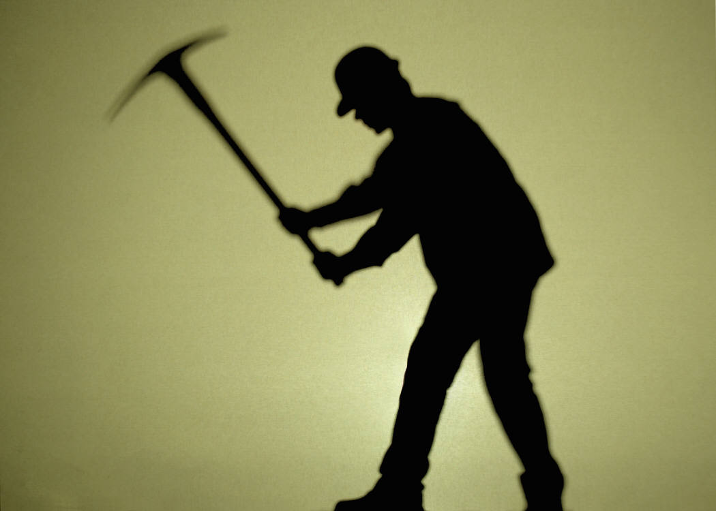
Otázka na závěr: víš, co je ZELENÁ KARTA?

Slide 12
Odpověď:
- je to povolení cizincům k dlouhodobému
pobytu a zaměstnání na území jiného státu
- platnost KARTY je obvykle 2 – 3 roky
- jsou 3 typy karet – dle požadavků na
kvalifikaci (A,B,C)
Žádost se podává na zastupitelském úřadu země.
Velmi žádaná v USA (film Green Card s Gérardem Depardieu v hl. roli)

Slide 13
Zdroje
JAROSLAVA, Tomancová a kol. Základy práva. Boskovice: ALBERT, 2007, ISBN 80-7326-110-3.
RYSKA, Radovan; PUŠKINOVÁ, Monika. Právo pro střední školy. Praha: EDUKO, 2012, ISBN 978-80-8720-457-3.
ZLÁMAL, Jaroslav; BELLOVÁ, Jana; HALUZA, Jakub. Občanský a společenskovědní základ PRÁVO. Kralice na Hané: Computer Media s.r.o., 2011, ISBN 978-80-7402-090-2.
Microsoft Word – klipart - www.office.microsoft.com
Čerpáno: 14. 8. 2013
http://zakony.centrum.cz/zakonik-prace
http://business.center.cz/business/pravo/zakony/zakonik-prace/cast2h4.aspx

